Slide 1
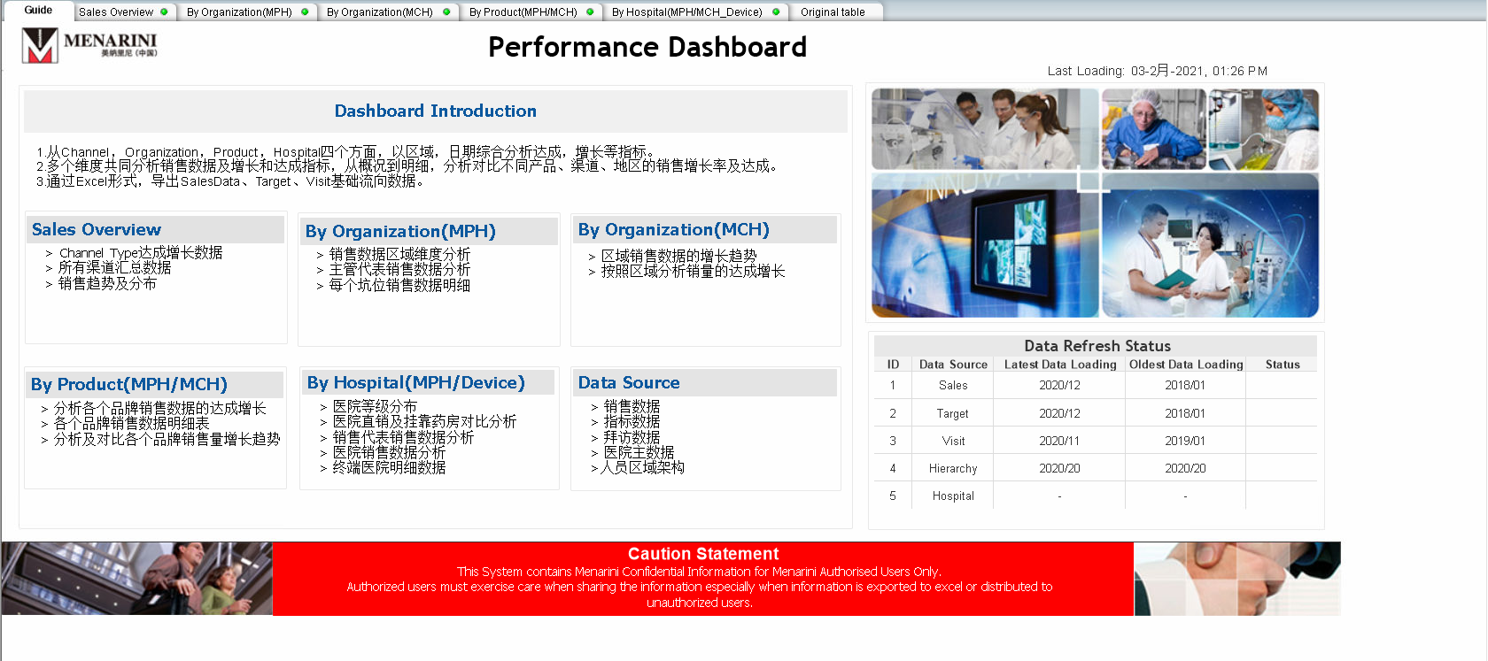
Menarini QlikView报表
用户手册
更新时间：2020.2.19 By Intfocus

Slide 2
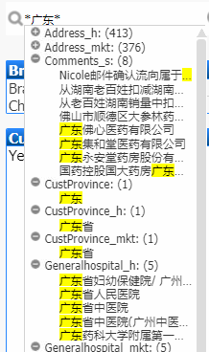
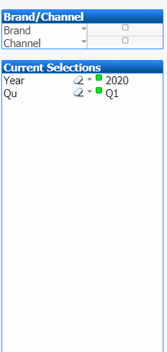
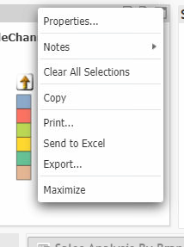
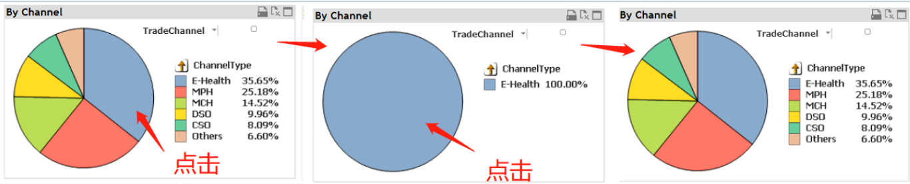

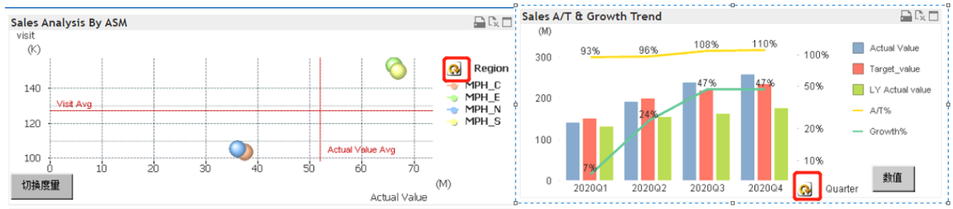
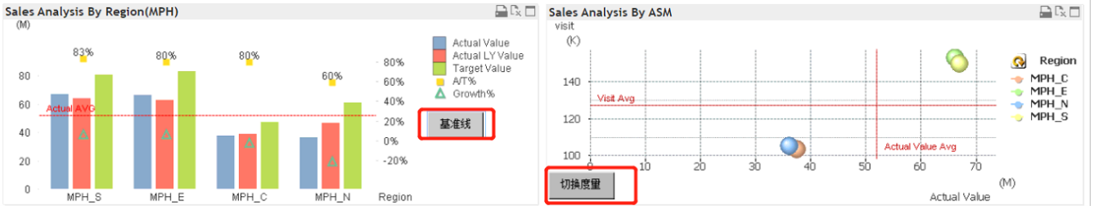
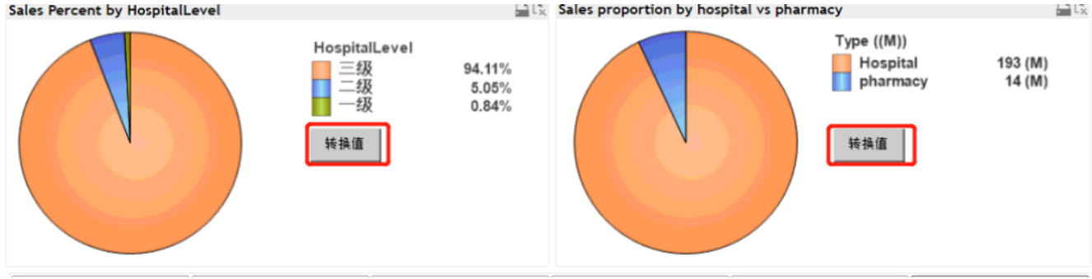
通用功能介绍与使用
搜索框
筛选器
导出功能
利用图表进行筛选
1
2
3
点击 展开下一层级
点击按钮切换数值&展示基准线
搜索想要得到的维度，省份、城市、医院、品牌、渠道、人员架构
筛选器：点击筛选器，筛选对应维度信息。
当前选择项：显示当前页面已经筛选的维度，通过点击 橡皮擦按钮清除筛选项。
右击图表。
Notes:对图表添加笔记。
Clear :可清除图表的筛选
Print:导出图表为图片
Send to Excel :导出数据
Maxmize:最大化图表

Slide 3
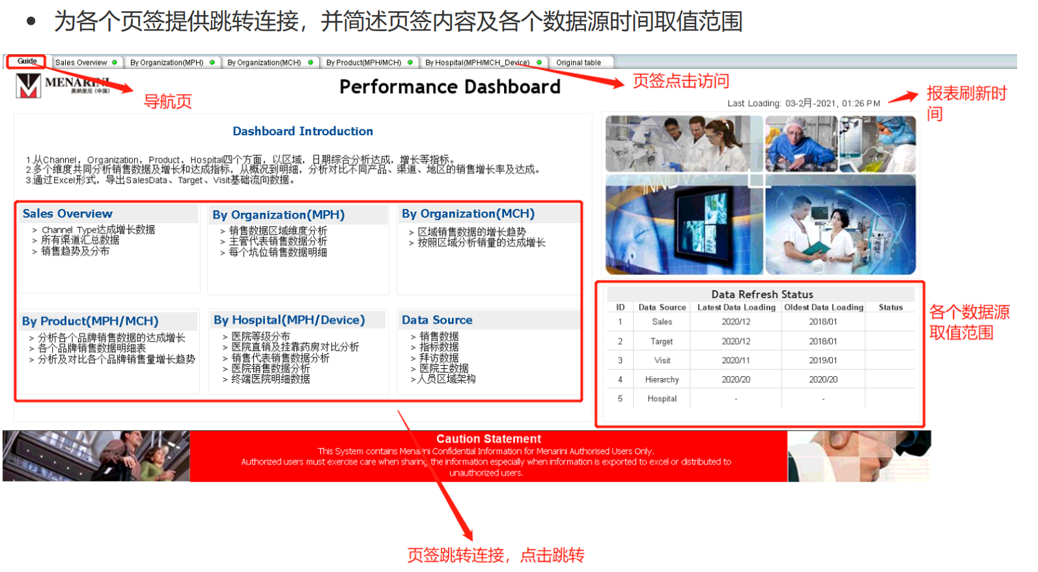
导航页

Slide 4
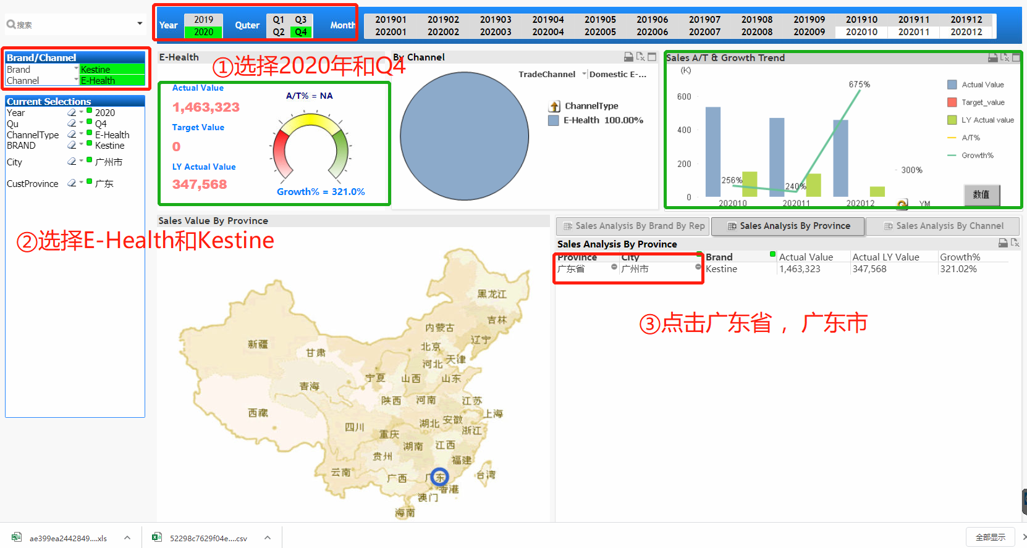
Sales OverView报表页使用示例
示例：查询2020年Q4季度 E-Health渠道下 广东省 广东市 Kestine 的销售金额、销售趋势、增长率

Slide 5
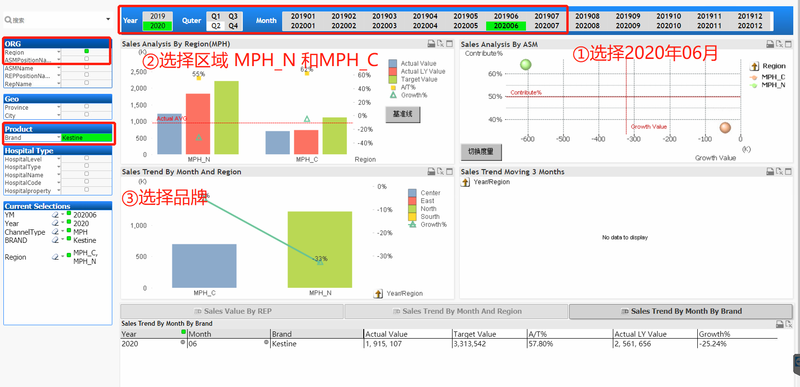
By Organization（MPH）报表页使用示例
示例：对比查询 2020年06月MPH下 Noth区和Center区 Kestine销售情况

Slide 6
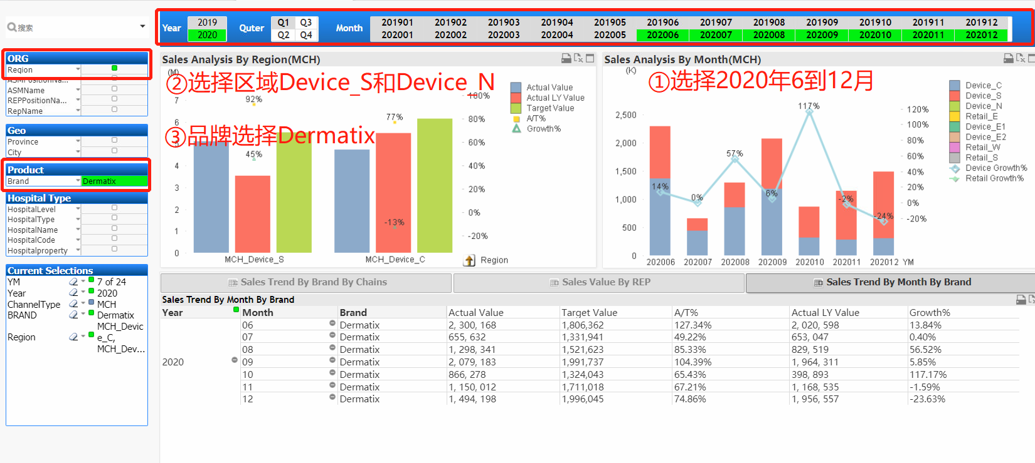
By Organization（MCH）报表页使用示例
示例：对比查询 2020年上半年MCH下 Device Sourth区和Center区 Dermatix销售情况

Slide 7
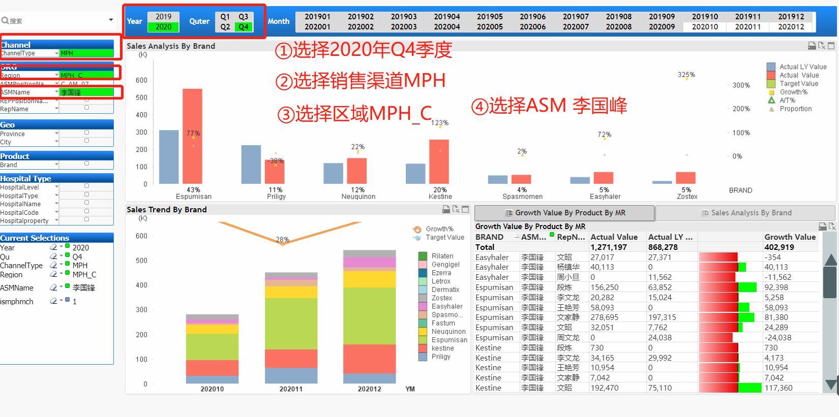
By Product(MPH/MCH)报表页使用示例
示例：查询2020年最后一个季度，销售渠道MPH的Center区 其中一个ASM下各个品牌的销售情况

Slide 8
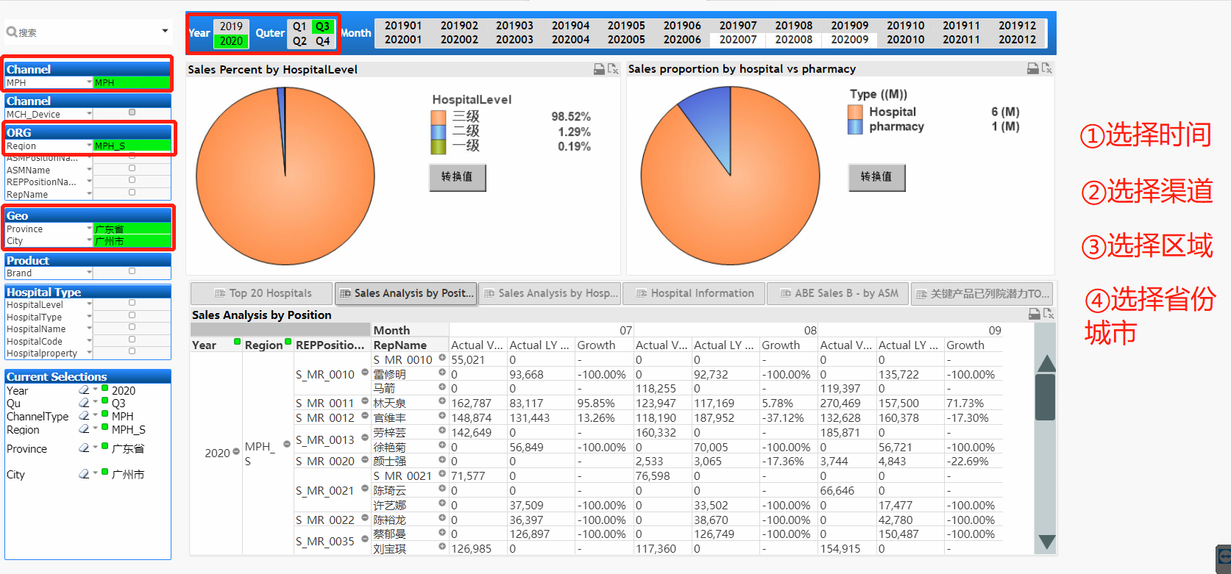
By Hospital(MPH/MCH_Device)报表页使用示例
示例：查询2020年Q3季度 渠道MPH的Sourth区域下广东省广东市医院销售情况及机构销售对比

Slide 9

Original table
用于导出相关信息明细

